Slide 1
1º Meetup de Linguagem R Chapter Rio de Janeiro

Slide 2
R ? O que é ? Quem usa ?

Slide 3










R
É uma linguagem e um ambiente para para modelagem e computação estatística, assim como gráficos e visualização de dados. Amplamente utilizada em Big Data em diversas aplicações.
Quem usa

Slide 4
US$ 48,6 B
200+ grupos
R Linguagem mais relevante para data science
É o tamanho do mercado de Big Data - fonte(IDC e Forbes)
Estima-se mais de 3.000.000 de usuários de R - fonte (Oracle)
Fonte( FastCompany) http://www.fastcompany.com/3030716/the-9-best-languages-for-crunching-data

Slide 5
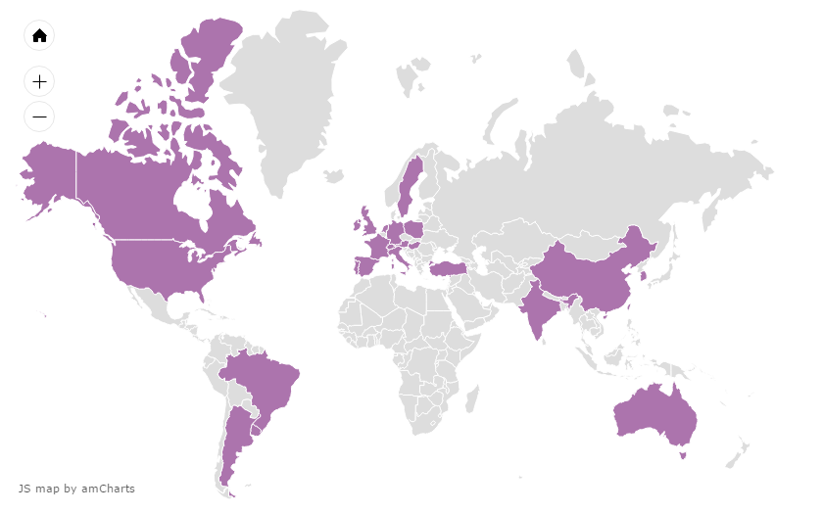
Quem Somos
R-Ladies é uma organização internacional sem fins lucrativos.
Buscamos integrar mulheres que nunca programaram ao mundo da tecnologia.
Com o objetivo de aumentar a diversidade de gênero na área, desmistificando a programação.

Slide 6
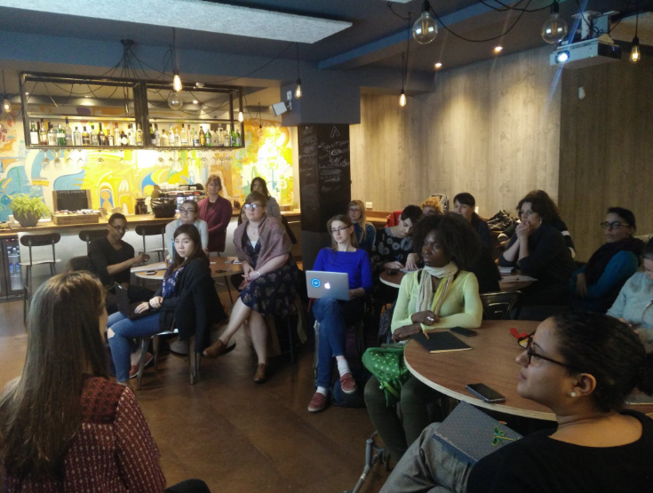
O Meetup R-Ladies
Promovemos um encontro, totalmente gratuito, onde participantes iniciantes e experientes na linguagem R compartilham experiências sobre análise e ciência de dados.
O nosso principal público alvo é composto por mulheres que nunca programaram mas possuem interesse em ingressar na área. Homens interessados em apoiar a iniciativa são bem vindos e todos os participantes devem seguir nossos princípios para promover um ambiente seguro, amigável e colaborativo para todos os participantes.
Nesta 1ª edição do R-Ladies Rio esperamos receber 50 participantes.

Slide 7
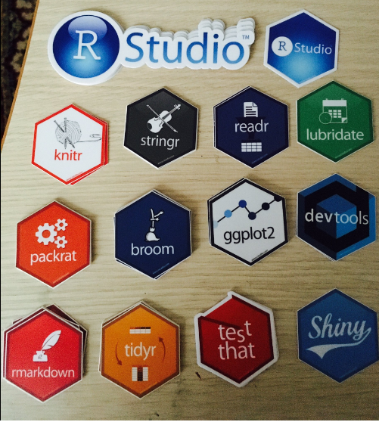
Quando e Onde
18 de Maio de 2017
18:00 – 21:30
Centro – Rio de Janeiro

Slide 8

Seu Suporte
Buscamos apoio de organizações e pessoas que na nossa missão de promover a diversidade na área tecnológica.
Sua contribuição irá ajudar a custear a alimentação das participantes que não pagam nada para participar. Com o patrocínio podemos, também, elaborar material de treinamento e brindes e proporcionar uma experiência diferenciada de transmissão conhecimento para as participantes.

Slide 9

Seu Retorno
Apoiando nossa iniciativa, sua organização ganha maior visibilidade de marca junto a uma audiência tecnicamente qualificada.
Sua organização será apontada como adotante de tecnologias ponta e apoiadora da comunidade de big data e análise de dados que mais cresce no mundo*.
Ao patrocinar nosso evento de promoção da diversidade na área tecnológica, sua organização aumenta a atratividade de profissionais iniciantes e experientes interessados em análise de dados.
Maior conectividade com a comunidade, gerando líderes e maior alinhamento com as tendências de maior geração de ROI, com vantagem competitiva futura.
*fonte: FastCompany

Slide 10
Cotas de Apoio
Cota Premium ( > R$1200)
R$1200
R$600
R$300
Logo e URL no nosso website
* Banner da empresa no evento
** Envio de email para as participantes
20 minutos de LightningTalk
Logo e URL no nosso website
* Banner da empresa no evento
** Envio de email para as participantes
5 minutos de LightningTalk
Logo e URL no nosso website
* Banner da empresa no evento
Logo e URL no nosso website
* A fabricação do banner é de responsabilidade da empresa.
** A empresa deve enviar um modelo de email para que repassemos às participantes. Não temos permissão para ceder dados pessoais das participantes para terceiros.

Slide 11
The great beauty of R is that you can modify it to do all sorts of things, And you have a lot of prepackaged stuff that’s already available, so you’re standing on the shoulders of giants”
—Hal Varian
Economista chefe do Google em entrevista ao NYTimes

Slide 12

Obrigada!
Participe! Contacte-nos
www.rladies.org
twitter.com/RLadiesRio
rio@rladies.org

Slide 13
